Slide 1
Conectamos los sueños de las personas y los negocios con el mejor servicio para generar desarrollo sostenible y competitividad.

Slide 2
SQL – FIXED ASSETS
Cristian Maya
Practicante
TI
10-Mayo / Medellín

Slide 3
Problemática

Slide 4
Integridad en los datos
Consultas complejas
Flexibilidad en la manipulación de los datos
Oracle - SQL

Slide 5

Propuesta
Asset_Management

Slide 6
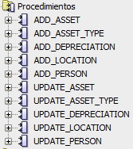
PROCEDIMIENTOS
ALMACENADOS

Slide 7
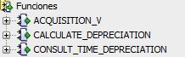
FUNCIONES

Slide 8
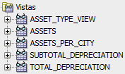
VISTAS

Slide 9
¡Gracias!

